Slide 1
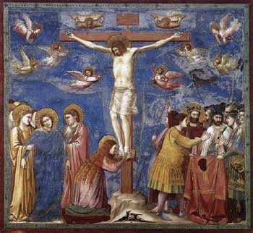

Slide 2
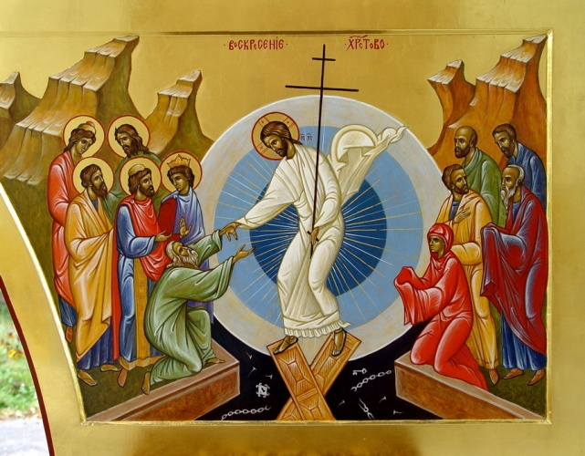

Slide 3
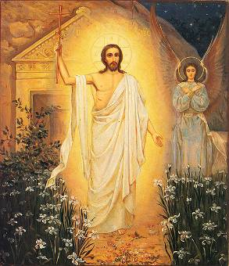
ПАСХА

Slide 4
ПАСХА

Slide 7
Художник: Д. Костылев «Вербное Воскресение».
Художник: М. Калинин
«Вербное воскресение».

Slide 10
